Slide 1
Aditivos
PROF. TALLES MELLO

Slide 2
Introdução
O uso de aditivos em concretos é tão antigo quanto o do próprio cimento. Os romanos adicionavam clara de ovo, sangue, banha ou leite aos concretos para melhorar a trabalhabilidade das misturas.
Cada adição é única em suas particularidades, devendo sua seleção ser feita com base nas exigências do projeto construtivo, disponibilidade e custos. Em princípio, nenhum concreto deveria ser confeccionado e lançado sem a incorporação de adições minerais.
Produto adicionado durante o processo de preparação do concreto.
Quantidade < 5% da massa de material cimentício.
Objetivo de modificar propriedades do concreto no estado fresco e/ou no estado endurecido.

Slide 3
Principais Finalidades
Aumentar a trabalhabilidade ou plasticidade do concreto;
Reduzir o consumo de cimento (custo);
Alterar acelerando ou retardando o tempo de pega;

Slide 4
NBR 11768/92
P plastificante ou redutor de água (mínimo 6% de redução);
R retardador do tempo de pega
A acelerador do tempo de pega;
PA plastificante e acelerador do tempo de pega
PR plastificante e retardador do tempo de pega
IAR incorporador de ar;
SP I superplastificante (mínimo 12% de redução de água);
SPR superplastificante retardador;
SPA superplastificante acelerador
SP II superplastificante
(pode ultrapassar 40% de redução de água);
Modificador de viscosidade
Redutor de Retração

Slide 5
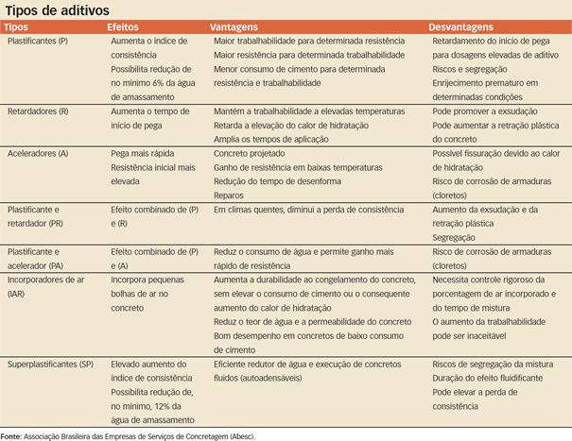

Slide 6
Modo de Usar
Será realizada uma betonada de concreto, onde será consumido 5 Kg de cimento. Neste concreto o aditivo utilizado será o hiperplastificante ADIMENT PREMIUM (densidade=1,09g/cm³), cujo consumo aproximado sobre a massa de cimento é de 0,3 a 1,0%.
Utilizando 1% de aditivo: 5Kgx0,01=0,05Kg de aditivo ou 50g de aditivo. Como 1cm³ é igual a 1ml: 50/1,09=45,9ml
Poderá ser utilizado 45,9 ml de aditivo ADIMENT PREMIUM.
Adiciona se 70% do volume da água a ser utilizada. Em seguida, adiciona-se o aditivo como restante da água estabelecida.

